Slide 1



Министерство науки и высшего образования Российской Федерации
ФГБОУ ВО «Владимирский государственный университет
имени Александра Григорьевича и Николая Григорьевича Столетовых» (ВлГУ)
Кафедра «Информатики и защиты информации»
Курсовая работа на тему:
Разработка компилятора подмножества процедурного языка в ассемблер
Специальность: 10.05.04 – Информационно-аналитические системы безопасности
ЕМЕЛЬЯНОВ Алексей Сергеевич,
ст. гр. ИСБ-118
г. Владимир 2021

Slide 2


Емельянов Алексей Сергеевич
Описание компилятора
Компилятор реализован на языке Java c использованием библиотек ANTLR и ASM. Трансляция производится в байт-код JVM.
ANTLR - мощный генератор парсеров. На основе грамматики ANTLR генерирует синтаксический анализатор, который может строить и обходить синтаксические деревья.
ASM - это универсальная среда обработки и анализа байт-кода Java. Её можно использовать для динамического создания классов непосредственно в двоичной форме. ASM предоставляет несколько распространенных преобразований байт-кода. ASM предлагает те же функции, что и другие фреймворки байт-кода Java, но ориентирован на производительность.
Разработка компилятора подмножества процедурного языка в ассемблер

Slide 3
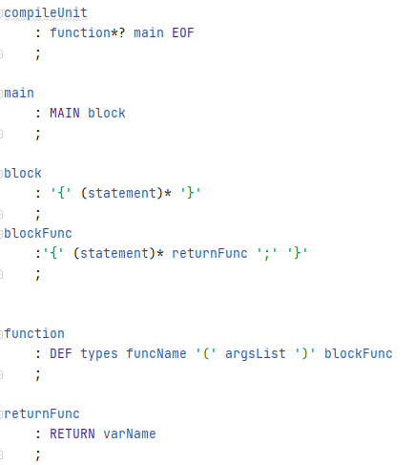
Емельянов Алексей Сергеевич
Грамматика
Грамматика строится на основе вложенных конструкций – мы объединяем инструкции в блоки и помещаем эти блоки внутри конструкций, которые могут содержать в себе эти инструкции.
Из таких блоков выстраивается шаблон, при совпадении с которым входящий текст заполняет собой дерево, генерируемое ANTLR на основе этой грамматики.
Разработка компилятора подмножества процедурного языка в ассемблер

Slide 4
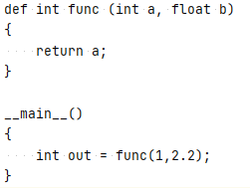
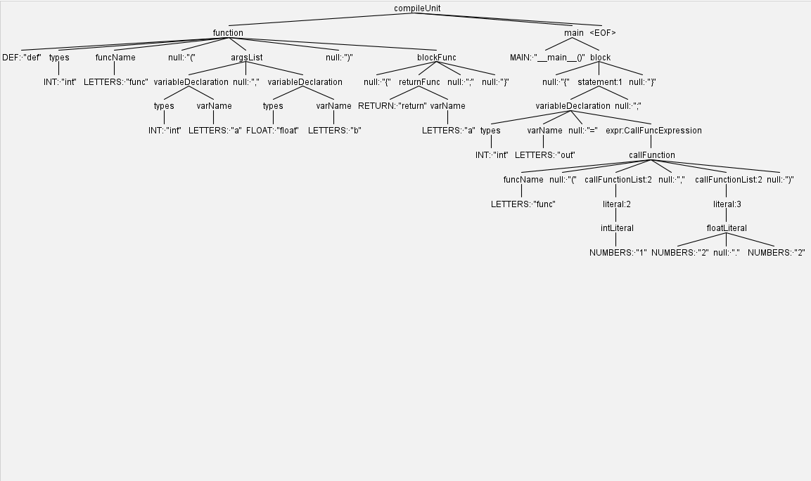
Емельянов Алексей Сергеевич
Грамматика
Представление входного потока в виде дерева. Вывод производится с помощью встроенного функционала ANTLR.
Разработка компилятора подмножества процедурного языка в ассемблер

Slide 5
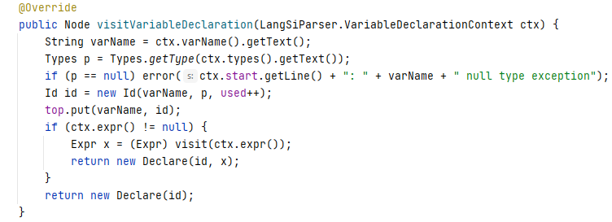
Емельянов Алексей Сергеевич
Таблица символов
Таблица символов представляет собой объект класса HashMap, в котором ключом является имя переменной, а значением её тип.
Разработка компилятора подмножества процедурного языка в ассемблер

Slide 6
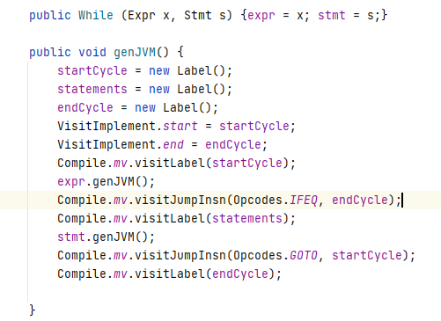
Емельянов Алексей Сергеевич
Трансляция в целевой код
Библиотека ASM позволяет удобно транслировать инструкции напрямую в исполняемый файл.
При помощи команд:
mv.visit…(код из таблицы JVM);
мы можем записывать в выходной поток нужные инструкции при обходе дерева.
Разработка компилятора подмножества процедурного языка в ассемблер

Slide 7
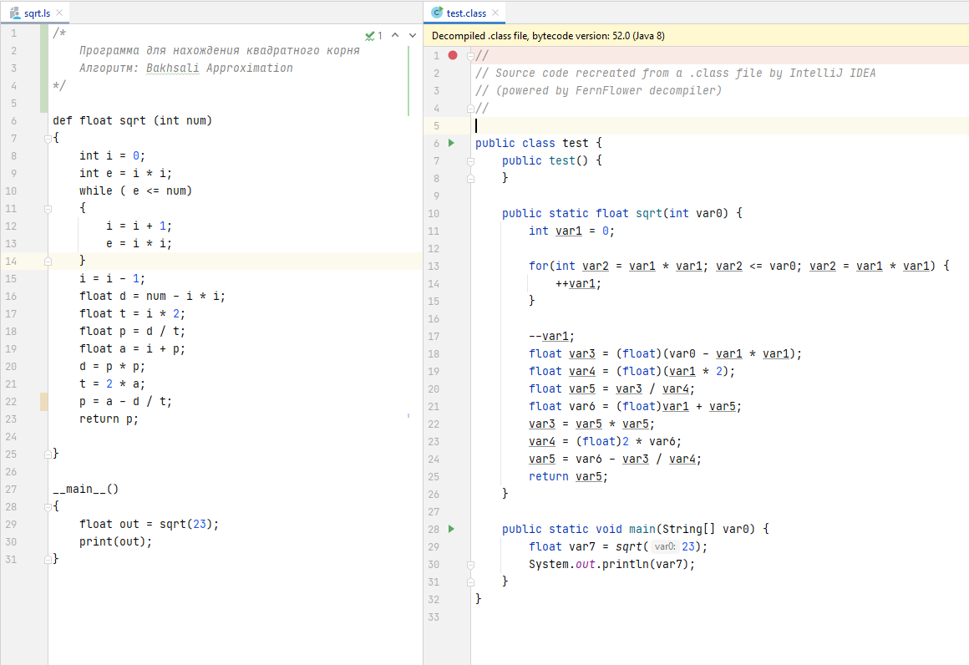

Емельянов Алексей Сергеевич
Пример работы компилятора
Разработка компилятора подмножества процедурного языка в ассемблер

Slide 8
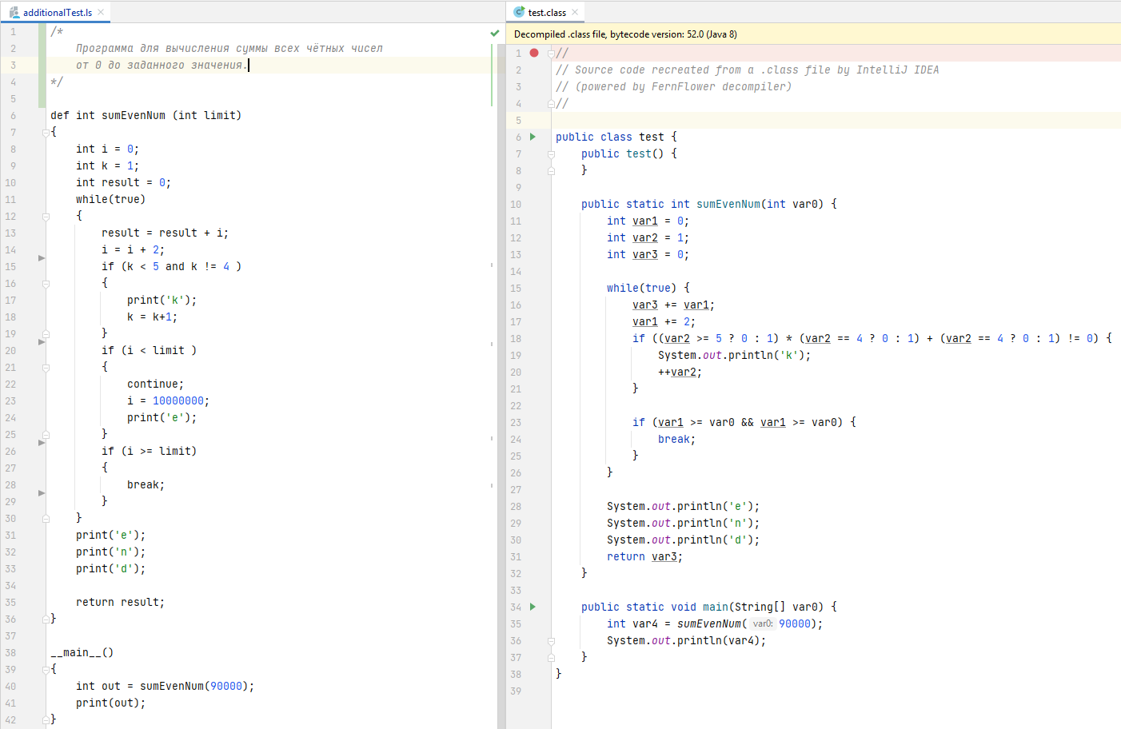
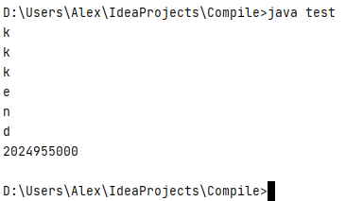
Емельянов Алексей Сергеевич
Пример работы компилятора
Разработка компилятора подмножества процедурного языка в ассемблер

